Slide 1

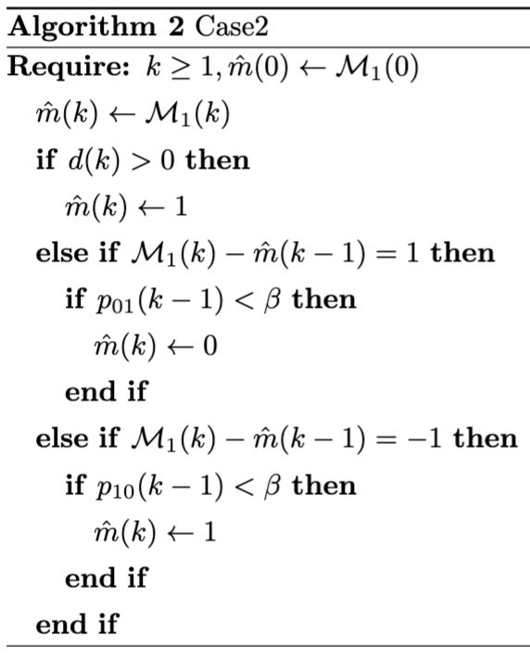
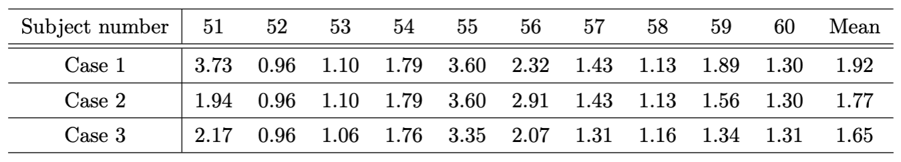


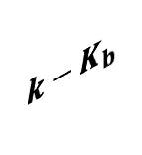
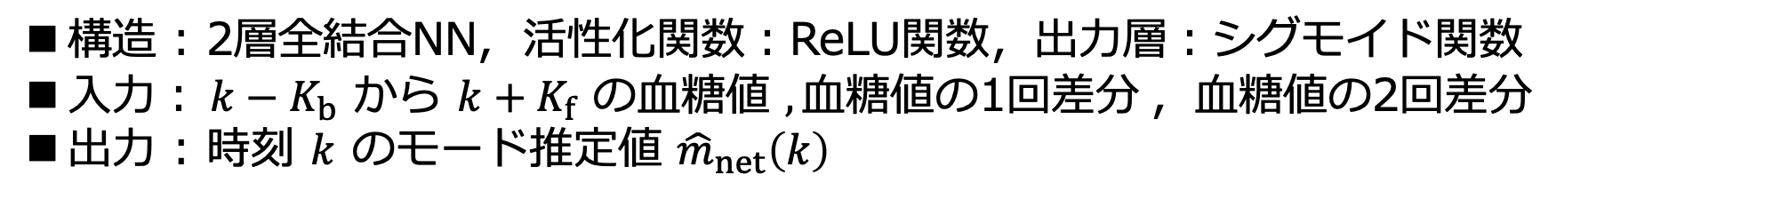

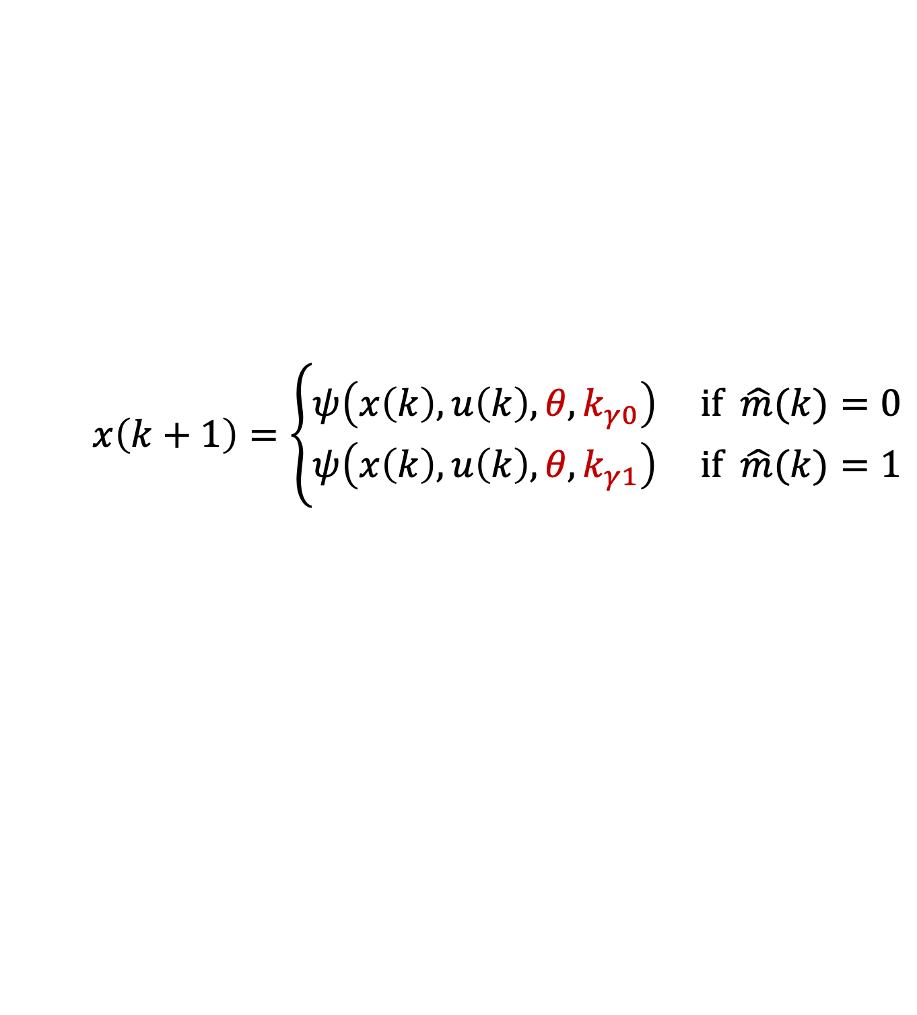
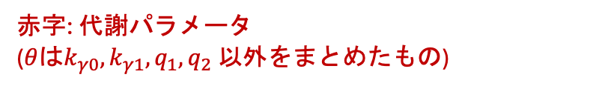

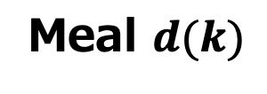


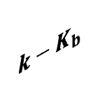

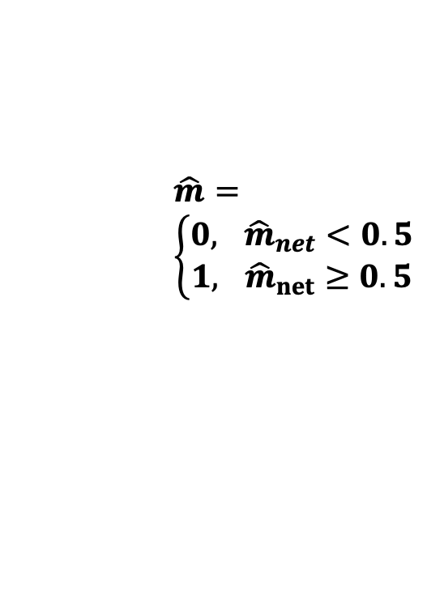

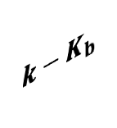
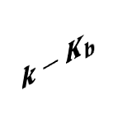

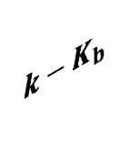
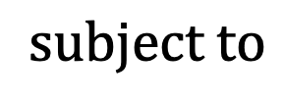



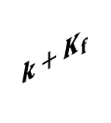

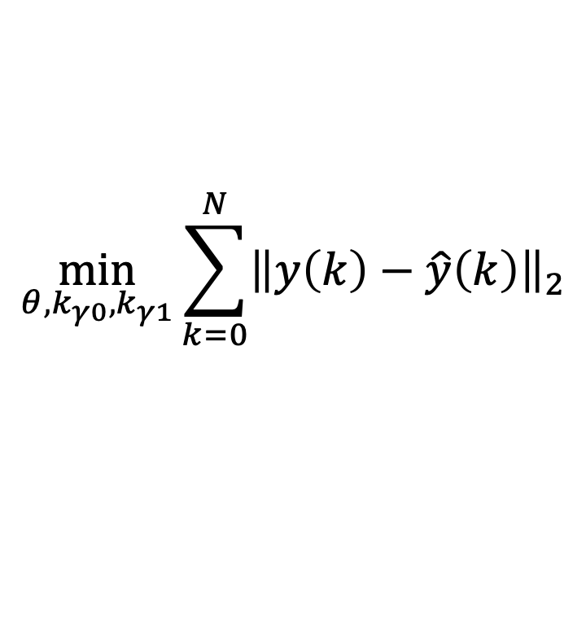




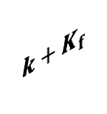

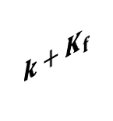


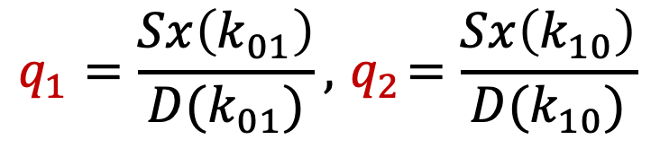







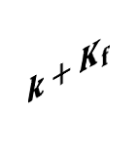
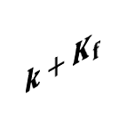

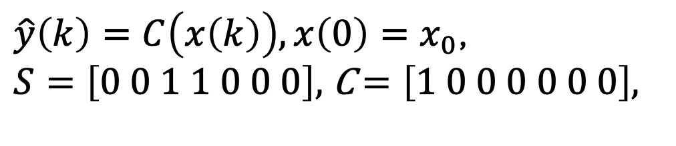



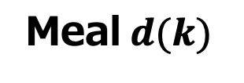


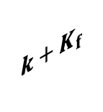
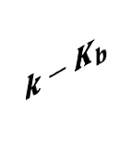
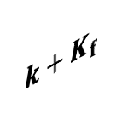
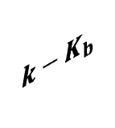
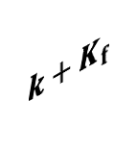

CPHS Camp 2024.11.24−25
グルコース–インスリン動態切り換えモデルに対するモード推定器の構築
On Construction of a Mode Estimator for a Switched Glucose-insulin Dynamics Model
三輪 雄太 平田 研二 Nguyen Tam（富山大学） 和佐 泰明 内田 健康（早稲田大学）
研究背景と目的
1型糖尿病は，体内血糖値調節を担うインスリンホルモンの体内分泌が停止することにより発症する．外部からインスリンを投与する治療が行われるが，患者自らの判断による投与量決定にはリスクが伴う．そこで，開発が進められているのが人工膵臓である．人工膵臓は，Continuous-Glucose-Monitor（CGM）により得られた血糖値データから適切な投与量，投与タイミングを制御アルゴリズムに従い計算し，インスリンを自動投与する．しかし，制御対象である人間の特性は時々刻々と変化し，また個人間の差異も存在する．適切な制御のためには，この変動性への対処が必要である．そのためには，観測可能なデータ（血糖値，インスリン，食事データ）から各個人のモデル同定を行う必要がある．本研究では，新たに構築したグルコース-インスリン動態切り換えモデルに対し，観測可能なデータのみを用いたパラメータ推定法の実装を行う．
パラメータ推定実験の概要
UVA/Padova モデル^{[1]}
SSOGMMのパラメータ推定
アメリカFDAに動物実験の代替として承認
精緻な糖代謝シミュレーション用モデル
12次元の状態次元，約30の代謝パラメータ，複数の非線形項
パラメ−タ同定を行うには複雑
$$\min_{θ,k_{γ0},k_{γ1}}{\sum_{k=0}^{N}{{\left\|y\left(k\right)−\hat{y}\left(k\right)\right\|}_{2}}}$$
Input
Subject (UVA/Padova Model)
Glucose
Mode Estimator
血糖値
血糖予測値
モード推定値
仮想被験者としてUVA/Padova モデルを使用
状態
$$subject to$$
入力
$$x\left(k+1\right)=\left\{\begin{aligned}&ψ\left(x\left(k\right),u\left(k\right),θ,k_{γ0}\right) if \hat{m}(k)=0 \\ &ψ\left(x\left(k\right),u\left(k\right),θ,k_{γ1}\right) if \hat{m}(k)=1\end{aligned}\right.$$
Mode
SSOGMM (Switched Subcutaneous Oral Glucose Minimal Model) ^{[2]}
$\hat{y}\left(k\right)=C\left(x\left(k\right)\right),x\left(0\right)=x_{0}$,
$S=\left[0 0 1 1 0 0 0\right],$C $=\left[1 0 0 0 0 0 0\right],$
赤字: 代謝パラメータ
($θ$は${k_{γ0}, k}_{γ1},q_{1},q_{2}$以外をまとめたもの)
Parameter Estimation
$$θ^{∗}$$
SOGMM(Subcutaneous Oral Glucose Minimal Model)^{[5]} に消化吸収式の切り換えシステムを追加した制御指向モデル
7次元の状態次元，12の代謝パラメータ， 2つの非線形項（双線形＋切り換え項）
SSOGMM
$$q_{1}=\frac{Sx\left(k_{01}\right)}{D(k_{01})}, { q}_{2}=\frac{Sx\left(k_{10}\right)}{D(k_{10})}$$
モード推定により決定変数を
条件式から除去
血糖値データのみからSSOGMMのパラメータ推定を行う
SSOGMMの状態方程式
食事総量
切り換え項を含むSSOGMMのパラメータ推定問題は，混合整数非線形計画問題
→直接的な数値計算は困難→事前にモード推定，最適化問題から切り換え項を除去
$$x\left(k+1\right)=\left\{\begin{aligned}&ψ\left(x\left(k\right),u\left(k\right),θ,k_{γ0}\right) if q_{1}D\left(k\right)≤Sx\left(k\right)<q_{2}D\left(k\right), (mode 0) \\ &ψ\left(x\left(k\right),u\left(k\right),θ,k_{γ1}\right) otherwise, (mode 1)\end{aligned}\right.$$
モード推定器
結果
Case1
構造 : 2層全結合NN, 活性化関数：ReLU関数，出力層：シグモイド関数
入力： $k−K_{b}$ から $k+K_{f}$ の血糖値 $,\text{血糖値}\text{の}\text{1}\text{回差分} \text{，}\text{血糖値}\text{の}\text{2}\text{回差分}$
出力 : 時刻 $k$ のモード推定値 ${\hat{m}}_{net}\left(k\right)$
モード推定
$$𝓜_{1}(k)$$
テストデータ正解率 Case1: 99.06%, Case2: 99.26%, Case3:99.47%
$$k+K_{f}$$
Threshold
1
切り換えタイミング $p_{10},p_{01}$
NNからの出力値 ${\hat{m}}_{net}$
修正後のモード推定値 $\hat{m}$
$$k$$
$$k+K_{f}$$
$$G,ΔG,Δ^{2}G$$
$${\hat{m}}_{net}\left(k\right)$$
$$\hat{m}= \\ \left\{\begin{aligned}{0, 0\hat{m}}_{net}<0.5 \\ 1,&0{\hat{m}}_{net}≥0.5\end{aligned}\right.$$
$$\hat{m}\left(k\right)$$
$$k−K_{b}$$
$$k$$
$$k+K_{f}$$
$$k−K_{b}$$
$$k$$
0
$$k−K_{b}$$
$$k$$
Case2
モードの切り換えタイミング$p_{10},p_{01}$を出力とするニューラルネットを追加，Filterによりモードの誤推定を修正
$$G,ΔG,Δ^{2}G$$
$$𝓜_{1}(k)$$
$${\hat{m}}_{net}\left(k\right)$$
Filter
1
パラメータ推定実験
$$k+K_{f}$$
$$p_{10}$$
$$\hat{m}\left(k\right)$$
4日分の仮想的な入出力データ10人分をUVA/Padova モデルにより生成
非線形計画ソルバー CasADi/IPOPT を用いてSSOGMMのパラメータ推定
$$k$$
$$k+K_{f}$$
$$k−K_{b}$$
$$k$$
$$k+K_{f}$$
0
$$k−K_{b}$$
$$k$$
$$p_{01}$$
$$k$$
推定結果（Subject: 51）
$$k−K_{b}$$
Meal $d(k)$
Case1
Case2
Case3
Case3
モードの切り換えタイミング と食事情報を Case1 の入力に追加 ($𝓜_{2}(k)$)
$$G,ΔG,Δ^{2}G$$
$$𝓜_{2}(k)$$
$${\hat{m}}_{net}\left(k\right)$$
$$k+K_{f}$$
$$p_{10}$$
1
$$k$$
$$k+K_{f}$$
$$\hat{m}\left(k\right)$$
$$k−K_{b}$$
$$k$$
$$k+K_{f}$$
Filter
$$k−K_{b}$$
$$k$$
$$p_{01}$$
0
$$k−K_{b}$$
Meal $d(k)$
$$k$$
モード推定器の学習
UVA/Padova モデルを仮想被験者とする．成人10人分のパラメータ分布から，Latin Hypercube Sampling^{[3]} を用いてサンプルパラメータを10000通り生成，これらのパラメータの血糖値系列をシミュレーション．
各サンプルパラメータの切り換え近似モデル^{[4]}（UVA/Padovaモデルに対する最適な切り換え近似モデル） を用いて同条件のシミュレー ションをおこない，モード系列 を生成．得られた血糖値系列， モード系列を教師データとする （サンプリング周期:5分）．
各モード推定器を用いた場合の血糖値のRMSE (mg/dl)
Input
UVA/Padova Model
$$G$$
Neural Network
Approximation
$${\hat{m}}_{net}$$
Switched Approximation Model
$$m$$
$$−$$
Case1, Case2, Case3 のいずれにおいても，高い精度で同定が可能
特に，Case3ではモードの推定性能の向上によりRMSEが最小となる
NN Learning
結論
本研究では，新たなグルコース-インスリン動態モデルとして提案したSSOGMMに対してモード推定器を構築することで，観測可能なデータ（血糖値，インスリン，食事データ）のみからパラメータ推定を行う方策を提案した．パラメータ推定の数値実験により，観測可能なデータのみからSSOGMMのパラメータ同定が可能であることを示した．ただし，本実験では観測値に含まれるノイズは考慮しておらず，また限定的なシナリオでの実験にとどまる．現実に則した複雑な問題設定への拡張が必要である．
[1] Magni L, Raimondo DM, Man CD, Breton M, Patek S, Nicolao GD, Cobelli C, Kovatchev BP: Evaluating the efficacy of closed-loop glucose regulation via control-variability grid analysis, Journal of Diabetes Science and Technology (2008) [2] 三輪 雄太, 平田 健二，Tam Nguyen, 和佐 泰明, 内田 健康: グルコース–インスリン動態切り換えモデルの構築およびパラメータ推定に関する考察, 第11回計測自動制御学会制御部門マルチシンポジウム (2024)
[3] Mohammad Hadigol, Alireza Doostan: Least squares polynomial chaos expansion: A review of sampling strategies, Computer Methods in Applied Mechanics and Engineering (2018)
[4] 三輪 雄太, 平田 健二，Tam Nguyen, 和佐 泰明, 内田 健康: 切り換えシステムを用いた 1 型糖尿病患者のグルコース–インスリン動態モデル, 計測自動制御学会論文集（2025年掲載予定）

Slide 2
グルコース–インスリン動態切り換えモデルに対する状態推定器の構築
On Construction of a State Estimator for a Switched Glucose-insulin Dynamics Model
田辺 裕翔 平田 研二 (富山大学)
研究背景と目的
１型糖尿病は，血糖値を低下させる働きを持つインスリンホルモンの体内分泌が停止することによって発症する．一般的なインスリン療法では，患者自身が食事量からインスリン投与量を決定する必要があり，低血糖状態などのリスクを伴う．現在，Continuous-Glucose-Monitor（CGM）により得られた血糖値データから適切な投与量，投与タイミングを制御アルゴリズムに従い計算し，インスリンの自動投与を行う人工膵臓の開発が進められている．適切な制御のためには対象患者を良く表す適切な制御モデルを用いて，観測可能なデータより患者の状態を正しく推定する必要がある．本研究では，1型糖尿病患者の制御モデルであるグルコース-インスリン動態切り替えモデルに対し，観測可能なデータのみを用いた状態推定器の構築を行った．
使用モデルの概要
Uva/padovaモデル シミュレーション用 非線形制が強い また高次元 計算量が多く制御モデルに適さない
Ssogmm 制御指向モデル 非線形項は双線形と切り替え項
数値実験をするときは、切り替えタイミングは事前にわかっていると仮定している。食事入力より入力Raが事前にわかっている
状態推定器
結果
オブザーバ
拡張カルマンフィルタ

